Slide 1
الانترنت The Internet

Slide 2
المقدمة
للتعرف على إمكانيات الانترنت لابد من إلقاء نظرة على:
1) الشبكات باعتبارها العمود الفقري الذي يتم تداول المعلومات من خلاله.
2) كيف تعمل الشبكات؟
3) أنواع الشبكات
4) البرتوكولات المستخدمة التي تحكم الشبكات

Slide 3
مكونات الشبكات Network components
الشبكات هي مجموعة من أجهزة الكومبيوتر. تبدأ من جهازين على أقل تقدير وتنتهي بملايين الأجهزة.
الشبكة تقسم الى خمسة مكونات هي:-
1) وحدة الإرسال Sending Unit
هى المسئولة عن إرسال البيانات والمعلومات إلى الحاسبات الأخرى داخل الشبكة.
2) وحدة الاستقبال Receiving Unit
هي الوحدة المسئولة عن استقبال البيانات والمعلومات والرسائل المرسلة من حاسبات وطرفيات آخرى داخل الشبكه او الشبكات المتصله بنفس الشبكه.

Slide 4
مكونات الشبكات Network components
3) وسط الاتصال Transmission Media
هى في الغالب خط تليفوني او كابل اتصال من نوع معين مسئول عن نقل البيانات والمعلومات من / إلى الحاسبات المتصله بالشبكه.
4) الرسالة The Message
هي البيانات او المعلومات التي نرغب بارسالها عبر الشبكه.
5) البروتوكول The Protocol
هي مجموعة من القواعد Rules التي تتحكم بالاتصال.

Slide 5
الشبكات Computer Network
ما هو الفرق بين
البياناتData
والمعلومات Information؟

Slide 6
انواع الشبكات Types of Network
والشبكات على عدّة أنواع حسب طبيعة الحاجة لها.
تقسم الشبكات من حيث المسافة الجغرافية الى ثلاث أنواع هي:
1) الشبكة المحلية (LAN )
Local Area Networking
وهي شبكة تضم مجموعة من التجهيزات مثل كومبيوترات PCs وطابعات ومخدمات Servers وموزعات Hubs.
وهي تغطي مساحة جغرافية صغيرة نسبيا ليست أكبر من طابق او مبنى. وتتميز بسرعات نقل عالية لمسافات قصيرة.

Slide 8
انواع الشبكات Types of Network
2) الشبكة العريضة (WAN) Wide Area Network
وهي مجموعة من التجهيزات أو شبكات LANs المتصلة مع بعضها البعض والتي تغطي مساحة جغرافية واحدة مثل مدينة أو بلد كامل. واحد من أكبر الأمثلة على شبكة WAN هو الانترنت.
هي شبكة تمتد إلى الخارج وهي عبارة عن مجموعة شبكات محليّة ترتبط بالعالم الخارجيّ عن طريق أجهزة ربط مُعيّنة كالراوترات Routers
ونرى هذا النوع من الشبكات في الشركات الكُبرى التي لها فروع عبر القارات وفي المطارات أيضاً وغيرها، وتُغطّي هذهِ الشبكة مساحات واسعة ولذلك فهي تُدعى بالـ WAN

Slide 10
فوائد التشبيك Networking
يمكنك مشاركة المعلومات والمصادر على الشبكة ، وهذا يقدم عدة فوائد :
1.مشاركة الاجهزه: Hardware sharingيستطيع مشاركة طرفيات غالية الثمن مثل الطابعات حيث تستطيع كل الكومبيوترات استخدام نفس الطابعة.
2. مشاركة البرمجيات Software sharing2. تستطيع نقل البيانات المختلفة بين المستخدمين بدون استخدام الأقراص او الفلاش او الهارد الخارجي.
3. إن نقل الملفات على الشبكة يخفض الوقت اللازم لنسخ الملفات على الأقراص ومن ثم نسخها الى كومبيوتر آخر .
4. يستطيع جعل برامج معينة مركزية مثل الملفات المالية والحسابات ، فمعظم المستخدمين قد يحتاجون لاستخدام نفس البرنامج أو الولوج الى نفس المعطيات معا ، وبالتالي فهم يستطيعون العمل بشكل متزامن وبدون ضياع الوقت.
5. تستطيع أن ترسل وتستقبل E-mails من والى كل أنحاء العالم ، ونقل وتبليغ الرسائل الى أناس عدة في نفس الوقت وفي مساحات واسعة ومختلفة وبسرعة وبكلفة زهيدة .
6. تستطيع نقل الملفات من والى الشركاء في مواقع مختلفة ، أو الدخول الى شبكة الشركة من المنزل او من اي مكان في العالم.

Slide 11
الانترنت "Internet "
هو شبكة تضم الإلف الشبكات أو نظام عالمي لدمج شبكات الحواسيب المتصلة به وتتبادل الحواسيب وشبكات الحاسوب المعلومات وذلك بالاتصال يبعضها البعض باستخدام بروتوكول .
أو هو عبارة عن شبكة تربط الملايين من أجهزة الكمبيوتر حول العالم.
ومنذ فترةٍ ليست ببعيدة، لم يكن يسمع عن إنترنت إلا عدد قليل من الأشخاص. أما اليوم، فقد أحدثت الإنترنت ثورة في كيفية استخدام الأشخاص للكمبيوتر. حيث يعتمد عدد كبير من الناس على إنترنت بصفة يومية للاتصال بالآخرين والحصول على المعلومات التي يحتاجونها. وقد لا تحتاج إلى توصيل الكمبيوتر بإنترنت، ولكن بمجرد أن تقوم بذلك، فحتمًا ستندهش كيف كنت تعيش بدونه.

Slide 12
الانترنت "Internet "
ماهي البروتكولاتProtocols ؟
عندما يقوم اثنين من البشر بإجراء مُحادثة، سيحتاجان إلى إستخدام نفس اللغة، ولكنهما يفهمان بعضهما البعض بدون الحاجة إلى العودة إلى القواعد الأساسية للغة الرسمية. على الجانب الآخر، فإن الحواسيب، يجب عليها أن تمتلك كل شيء مُعرف ومبني. إذا أرادت الحواسيب أن تتواصل مع بعضها البعض، يجب عليهم أن يعرفوا بطريقة مُتقدمة كيفية تبادل المعلومات وماهية الصيغة التي ستكون عليها. لذلك يتم إستخدام طرق أساسية لتبادل ومُعالجة الأنواع المُختلفة من المعلومات وسُميت بالبروتوكولات. فالبروتوكولات قد تم تأسيسها بواسطة اتفاقيات دولية للتأكد من إمكانية تواصل كل حاسب مع الآخر. يوجد العديد من البروتكولات لمُختلف أنواع المعلومات والوظائف.

Slide 13
الانترنت "Internet "
البروتوكول :- مجموعة من القوانين التي تنظم تنقل المعلومات بين الحواسيب.
كي تتمكن الحواسيب من الإتصال مع بعضها البعض، تم إبتكار طرق أساسية لنقل المعلومات ومُعالجتها. ويُطلق على هذه الطرق “البروتوكولات”. بعض هذه البروتوكولات شائعة مثل: TCP ,IP ,UDP POP, SMTP, HTTP, FTP,

Slide 14
1) بروتوكول HTTP
(HTTP) Hypertext Transfer Protocol
بروتوكول نقل النصوص التشعبية
لان الانترنت مكونة من شبكات واجهزة حاسوب مختلفة فأن الشبكة العريضة
WWW تحتاج الى طريقة معرفة لتبادل المعلومات ، وبالتي جاءت الحاجة إلى استخدام بروتوكول يسمح بانتقال النصوص التشعبية من حاسب إلى أخر ويطلق على هذا البرتوكول Hypertext Transfer Protocol واختصاره HTTP لذلك نجد ان بداية اي عنوان على الانترنت يبدأ ب HTTP ويستخدم وهذا البروتوكول في نقل الملفات المكونة للمواقع وصفحات الانترنت ويتم استعراض هذه النصوص باستخدام برمجيات متصفح الإنترنت مثل نيتسكيب Netscape و مستكشف الإنترنت Internet Explorer

Slide 15
2) بروتوكولFTP
(FTP) File Transfer Protocol
بروتوكول نقل الملفات File Transfer Protocol واختصاره (FTP) يستخدم لنقل الملفات على الشبكة .
وهو واحد من الأساليب المتبعة في نقل الملفات من خلال الانترنت وغالبا ما تتم هذه العملية باستخدام أداة التصفح من خلال الضغط على الارتباط التشعبي الخاص بالملف المراد نقله أو من خلال احد البرامج المتخصصة بتنزيل وتحميل الملفات باستخدام بروتوكول .
بروتوكول نقل الملفات FTP هو بروتوكول يتم استخدامه لنقل الملفات عبر إنترنت.

Slide 16
2) بروتوكولFTP
لبروتكول FTP عدة إستعمالات لكن وبشكل عام مهمته الرئيسية تتمثل في نقل الملفات عبر الشبكات، الأمر الذي يجعل منه مهما جدا خاصة لأصحاب المواقع حيث يتيح لهم رفع ملفات الموقع الى سيرفر الاستضافة، و تحميلها من السيرفر، بالاضافة إلى مختلف العمليات التي من الممكن القيام بهاعلى الملفات المحملة على السيرفر، كحذفها، تعديلها أو نقلها من مسار الى اخر.

Slide 17
2) بروتوكولFTP
نقل الملفات ينقسم الى قسمين
1- تنزيل الملفات Download:
وهو جلب الملفات من الكمبيوتر المضيف Host الى الجهاز المحلي Local
2- ارسال الملفات Uplaod : وهو ارسال الملفات من الكمبيوتر المحلي Local الى الكمبيوتر المضيف Host.
يستخدم الأشخاص FTP بشكل عام لجعل الملفات متوفرة للآخرين لتنزيلها و كذلك لتحميل صفحات ويب لإنشاء موقع على ويب أو لوضع صور رقمية على موقع لمشاركة الصور.

Slide 18
لغة HTML
HTML هي اللغة المستخدمة لإنشاء صفحات الإنترنت.
والكلمة اختصار ل (Hyper Text Markup Language)
هي لغة بسيطة جدا ، وسهلة الفهم والتعلم ولا تحتاج لمعرفة مسبقة بلغات البرمجة والهيكلية المستخدمة فيها.
بل ربما كل ما تحتاجه هو القليل من التفكير المنطقي وترتيب الأفكار

Slide 19
World Wide Web
World Wide Web
تعني الشبكة العنكبوتية العالمية. الويب أو الشبكة العنكبوتية العالمية و اختصار www .
وهي نظام من مستندات النص المرتبطة ببعضها تعمل فوق الإنترنت.
ويستطيع المستخدم تصفحّ هذه المستندات باستخدام متصفحّ ويب، كما يستطيع التنقلّ بين هذه الصفحات عبر وصلات النص. وتحوي هذه المستندات على نص صِرْف، صور ووسائط متعددة والتي تستخدم البروتوكول نقل النصوص المترابطة (HTTP) .

Slide 20
استعمالات الانترنيت
تستخدم شبكة الانترنيت في مجالات عديدة، لما تقدمه من خدمات معلوماتية وخدمة البريد الإلكتروني، كما أنها توفر النفقات المالية
مقارنة مع أنظمة البريد العادية.
الانترنت يستخدم في المجالات التالية:-
1) التواصل المباشر أو الدردشة :وتستعمل في ذلك برامج خاصة مثلMSN Messenger و Yahoo Messenger حيث تمكن المستعمل من التواصل مع أصدقاءه وعائلته بالصوت والصورة في كل لحظة ومن أي مكان وبالمجان.
2) التواصل الغير المباشر : أو التواصل من داخل المنتديات حيث يمكن لأي مسجل في المنتدى أبداء رأيه الخاص ونشر منتجاته.

Slide 21
استعمالات الانترنيت
3) النشر: حيث يمكنك نشر وثائق، صور، صوتيات، وغيرها من المعلومات سواء في موقع خاص بك أو في منتدى.
4)الخدمات المالية والمصرفية :أن غالبية البنوك تستخدم الشبكة في أعمالها اليومية، لمتابعة البورصات العالمية، وأخبار الاقتصاد.
التعليم :يوجد لشبكة المعلومات استخدامات في غاية الأهمية للجامعات والمدارس ومراكز الأبحاث، حيث يمكن من خلالها نقل وتبادل المعلومات بينها ، ونشر الأبحاث العلمية ، كما يستطيع الباحث الحصول على المعلومات المطلوبة من المكتبات العامة أو من مراكز المعلومات بسرعة كبيرة جدا بالمقارنة مع الطرق التقليدية . ويمكن الاستفادة من الشبكة في عملية التعلم عن بعد بصورة كبيرة جد ا .

Slide 22
استعمالات الانترنيت
5) الصحافة :أصبح الآن ليس صعبا نقل الأخبار من دولة إلى أخرى أو مكان إلى آخر بعد استخدام شبكة " إنترنيت "، يستطيع الصحفي كتابة الموضوع أو المقال الذي يريده ثم نقله وبسرعة إلى المحررين في الصحفية أو المجلة التي يعمل بها.

Slide 23
استعمالات الانترنيت
س/ ما هو الفرق بين
الاتصال و التواصل ؟

Slide 24
المتصفحات Web Browser
المتصفحات ( مستعرض صفحات الانترنت)
المُتصَفِّح أو متصفح الويب هو برنامج يشتغل في حاسبك الآلي والذي يتُيح للمستخدم استعراض النصوص والصور والملفات
وبعض المحتويات الأخرى المختلفة.
المتصفح او المستعرض او المبحر
متصفح الويب يتيح للمستخدم أن يصل إلى المعلومات الموجودة في المواقع بسهولة وبسرعة عن طريق تتبع الروابط
ومن الأمثلة على متصفحات الويب هي :-

Slide 25
المتصفحات Web Browser
المتصفح هو برنامج حاسوبي يتيح للمستخدم استعراض النصوص والصور والملفات وبعض المحتويات الأخرى المختلفة، وهذه المحتويات تكون في الغالب مخزنة في مزود إنترنت وتعرض على شكل صفحة في موقع على شبكة الإنترنت أو في شبكات محلية النصوص والصور في صفحات الموقع يمكن أن تحوي روابط لصفحات أخرى في نفس الموقع أو في مواقع أخرى. متصفح الإنترنت يتيح للمستخدم أن يصل إلى المعلومات الموجودة في المواقع بسهولة وسرعة عن طريق تتبع الروابط.

Slide 26
المتصفحات Web Browser
متصفحات الإنترنت الرئيسية حاليا هي
إنترنت إكسبلورر Internet Explorer
موزيلا فيرفكس Mozilla Firefox
جوجل كروم Google Chrome،
أبل سفاريApple Safari
أوبرا Opera لنظام تشغيل ويندوز،
أبل سفاري ((Apple Safari،
موزيلا فيرفكس ( (Mozilla Firefox
أوبراOpera) لماكنتوش).

Slide 27
Website
موقع الويبWebsite
موقع الويب هو مجموعة صفحات ويب مرتبطة ببعضها البعض ومخزنة على نفس الخادم . يمكن زيارة مواقع الويب عبر الإنترنت بفضل خدمة الويب ومن خلال برنامج حاسوبي يدعى متصفح الويب لمعظم مواقع الويب تتواجد على الأقل صفحة بداية تعرض محتوى ذلك الموقع، كما تحتوي على الارتباطات الشعبية لصفحاته أو لصفحات مواقع ويب أخرى مثل موقع جامعة ديالى

Slide 28
عنوان إنترنتURL
URL هو اختصار ل Uniform Resource Locator
وهو العنوان المستعمل لايجاد المواقع والملفات الأخرى على الانترنت يسمى عنوان صفحة الإنترنت.
وهو ذلك العنوان الذي تكتبه في شريط العنوان للذهاب إلى مواقع الإنترنت كما في الشكل التالي

Slide 29
عنوان إنترنتURL
ويتكون عنوان إنترنتURL من جزأين أو من اربعةأجزاء هي:
على سبيل المثال http://www.uodiyala.edu.iq
1) مفتاح البرتوكول =http
2)الشبكة العنكبوتية العالمية = www
3)اسم موقع الصفحة =uodiyala
4) الدومين او أو الحقل (مجال الموقع )=.com

Slide 30
عنوان إنترنتURL
الدومين domain او مجال الموقع يحدد طبيعة محتويات الموقع مثل:
المواقع التي تنتهي ب .com تنتمي إلى المجال التجاري
المواقع التي تنتهي ب .info مجال المعلومات
المواقع التي تنتهي ب .edu تنتمي إلى مجال التعليم...الخ .

Slide 31
محرك بحث Search engine
محرك البحث (بالإنجليزية: Search engineهو نظام لإسترجاع المعلومات صمم للمساعدة على البحث عن المعلومات المخزنة على أي نظام حاسوبي. تعرض نتائج البحث عادة على شكل قائمة لأماكن تواجد المعلومات ومرتبة وفق معايير معينة. تسمح محركات البحث باختصار مدة البحث والتغلب على مشكلة أحجام البيانات المتصاعدة (إغراق معلوماتي).
أشهر محركات البحث هي تلك المستعملة على الشبكة العنكبوتية العالمية والتي تدعى محركات البحث على الويب.
محرك كوكلgoogle
محرك ياهوyahoo

Slide 32
محرك بحث Search engine
محرك بحث
عبارة عن برنامج يقوم بالبحث في جميع المواقع المنشورة في الشبكة العنكبوتية العالمية. ويوضع هذا البرنامج داخل صفحة ويب، حيث يتيح لك كتابة مصطلحات البحث كنص عادي فيبحث عنها التظام و يعرض لك النتائج في صفحة انترنت جديدة ويظهر محرك بحث لنا في الصفحة على الشكل التالي :

Slide 33
محرك بحث Search engine
حيث تكتب الكلمة أو الجملة المراد البحث عنها داخل الخانة 1، ثم الضغط على الزر 2 لبدأ البحث.
هناك مواقع خاصة بالبحث حيث تضع في الصفحة الرئيسة برنامج محرك البحث بشكل واضح. وتتيح خاصية البحث المتخصص، لتحديد نوع، مكان، لغة ، ....الملف أو الموضوع المراد البحث عنه مثل www. Google.com وهناك أيضا مواقع تضيف برنامج البحث في صفحتها الرئيسة كخاصية لتسهيل عملية البحث على الزوار، داخل وخارج الموقع.

Slide 34
الارتباط التشعبي Hyperlink
الارتباط التشعبي هو ارتباط من مستند يفتح صفحة أو ملف آخر عند النقر فوقه.
وتكون الوجهة في الغالب صفحة ويب أخرى، ولكن يمكن أن تكون أيضا صورة أو عنوان بريد إلكتروني أو برنامج.
يمكن أن يكون الارتباط التشعبي نفسه نصا أو صورة.
عند نقر أحد زائري الموقع فوق الارتباط التشعبي، يتم عرض الوجهة في مستعرض ويب، ويتم فتحها أو تشغيلها او تحميله بالاعتماد على نوع
الوجهة

Slide 35
مصطلح Upload & Download
Download يشير إلى عملية إرسال البيانات من حاسب آلي " مضيف " إلى حساب ألي كعميل أي تعني عملية تنزيل الملفات من الإنترنت عبرمركز رفع إلى جهاز الحاسوب.
Upload إرسال البيانات من حاسبك الآلي إلى حاسب آلي المضيف .

Slide 36
الاتصال بالانترنت
يعد الاتصال بالإنترنت في غاية البساطة، ولكن هناك عدد من الخطوات التي يجب اتخاذها أولا .
فيجب في البداية البحث عن مزودلخدمة الإنترنت في المنطقة التي تسكن بها، وهي شركة يمكنك من خلالها الحصول على خدمة الإنترنت.
تقدم هذه الشركة عرض شهري يشمل البريد الإلكتروني وتصفح الويب وإمكانات التحميل والإرسال وكذلك مجموعات النقاش. تحتاج بعد ذلك إلى تنصيب بعض البرامج على جهازك وقد يساعدك مزود الخدمة في ذلك.

Slide 37
الشروع في استخدام ويب
بمجرد إنشاء اتصال بإنترنت، يمكنك الوصول إلى ويب باستخدام Internet Explorer وهو مستعرض ويب مضمّن في Windows ويمكنك أيضًا استخدام أي مستعرض ويب آخر تقوم بتثبيته على الكمبيوتر.
خطوات استخدام الانترنت:
افتح المتصفح Internet Explorer او أي متصفح اخر موجود على سطح المكتب في حاسوبك. وذلك بالضغط المزدوج (دبل كلك). في حالة عدم وجود رمز التصفح على سطح المكتب، نقوم بتشغيله من قائمة ابدأ Star باستخدام ايقونه البحث search حيث نكتب اسم المتصفح ومن النتائج نشغل المتصفح او من شريط قائمة ابدأ Start

Slide 38
الشروع في استخدام ويب
2)عند بدء تشغيل Internet Explorer او Google chrome
فإنه ينتقل إلى أي صفحة تم إعدادها على أنها الصفحة الرئيسية .ويتم تعيين الصفحة الرئيسية افتراضيا إلى MSN.com وهو موقع ويب تابع ل Microsoft
يمكن اختيار أي صفحة (أو أي صفحة فارغة) كصفحة رئيسية.

Slide 39
إدخال عنوان ويب
كما أن لكل محل إقامة عنوان شارع مميز، فإن لكل صفحة ويب العنوان الخاص بها على ويب. يطلق على هذا العنوان عنوان URL. على سبيل المثال: يكون محدد موقع المعلومات ( URL)
لموقع Microsoft الرئيسي على ويب هو :
http://www.microsoft.com.
وفي حالة معرفة URL الخاص بأي صفحة، يمكن كتابته مباشرة في المتصفح Internet Explorer او Google chrome

Slide 40
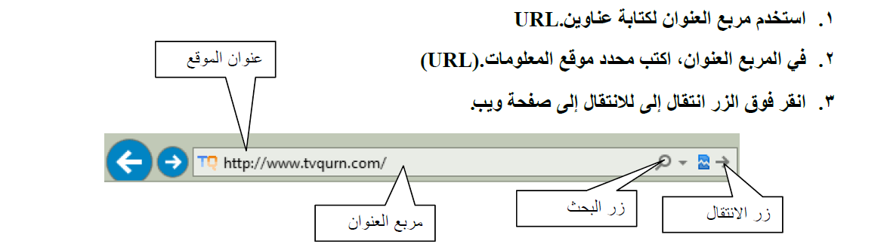
إدخال عنوان ويب

Slide 41
تلميحات
هذا الرمز او الايقونة تعني القائمة الرئيسية. بالضغط على هذه الايقونة تأخذك الى القائمة او النافذة الرئيسية.
ليس من الضروري كتابة http://. على سبيل المثال: يمكنك كتابة www.microsoft.com وسيكمل المتصفح بقية المعلومات

Slide 42
استخدام الزرين "الخلف" و"الأمام «
بينما تنتقل من صفحة إلى أخرى، يحفظ المتصفح Internet Explorer او Google chrome الصفحات التي تستعرضها. وللعودة إلى الصفحة السابقة، انقرفوق الزر الخلف"Back"
انقر فوق الزر الخلف عدة مرات لإعادة تتبع خطوات انتقالك مهما بعدت. وبعد النقر فوق الزر السابق.
يمكنك النقر فوق الزر الأمام"Forward " للانتقال للأمام عبر الصفحات.

Slide 43
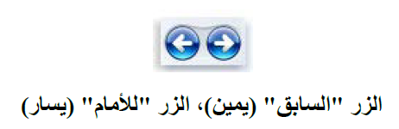

Slide 44
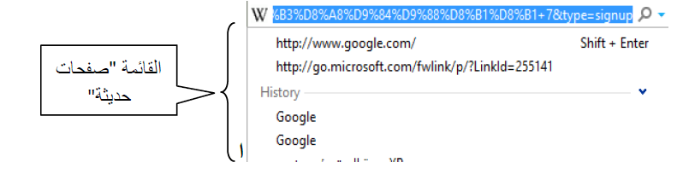
الصفحات الحديثة
يمكنك استخدام القائمة "الصفحات الحديثة ."إذا أردت العودة إلى صفحة كنت قد زرتها في جلسة العمل الحالية انقر فوق السهم الموجود بجانب مربع العنوان ثم حدد الصفحة من القائمة. كما في الشكل أدناه

Slide 45
إيقاف البحث " Stop"
يوقف تحميل صفحة الانترنت .
أن صفحات الانترنت البسيطة يتم تحميلها وعرضها في مستعرض الويب بسرعة كبيرة لكن صفحات الانترنت الأكثر تعقيدا التي فيها رسوم مرتفعة الدقة غالبا ما يستلزم تحميلها بعض الوقت .لذا قد تكون هناك حالات تقرر فيها الغاء تحميل صفحة الانترنت ويمكنك تحقيق هذا إما بضغط على
مفتاح " Esc" أو
عن طريق النقر بالزر الماوس اليسر على زر الإيقاف
الموجود في شريط العنوان كما في الشكل التالي

Slide 46
إيقاف البحث " Stop"

Slide 47
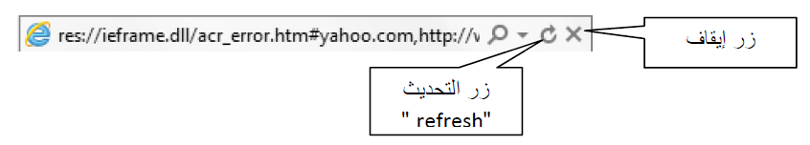
إيقاف البحث " Stop"

Slide 48
تحديث "Refresh"
يعيد تحميل صفحة الانترنت بعد توقفها . لاحظ ان عندما يتوقف تحميل صفحة انترنت ،قد يكون بعض النص أو الصور غير معروضا
أي المعلومات غير كاملة فيمكنك أعادة بدء تحميل صفحة الانترنت وعرض محتوياتها كاملة ولعمل ذلك
انقر فوق زر التحديث
او انقر المفتاح F5 من لوحة المفاتيح.

Slide 49

البحث في ويب
نظرا لوجود البلايين من صفحات ويب على إنترنت، فإن العثور على المعلومات التي تحتاج إليها يعد أمرا ليس سهلا.
يمكن استخدام موفر البحث للبحث عن أكثر الصفحات المتعلقة بالكلمات أو العبارات التي تحددها.
البحث في ويب باستخدام مربع البحث:
اكتب في مربع البحث بضع كلمات أو عبارة تتعلق بأحد المواضيع التي تهتم بها - على سبيل المثال، "وصفة كعكة الشيكولاتة."
اضغط على Enter او انقر فوق الزر بحث
ستظهر صفحة تعرض نتائج البحث. انقر فوق إحدى النتائج للانتقال إلى موقع ويب هذا. إذا لم تجد ما تبحث عنه، فانقر فوق التالي الموجود أسفل الصفحة لمشاهدة مزيد من النتائج، أو حاول إجراء بحث جديد.

Slide 50
المفضلة " Favorites "
هي ارتباطات مواقع ويب التي تقوم بزيارتها بصورة متكررة. بإضافة موقع ويب إلى قائمة المفضلة، يمكنك الذهاب إلى الموقع
بسهولة عن طريق النقر فوق اسمه، بدلا من كتابه اسمه مرة أخرى. ,إذا كنت تعرض موقع ويب وترغب في إضافته إلى قائمة
المفضلة اتبع الخطوات التالية:-
انتقل إلى صفحة ويب التي ترغب في إضافتها إلى قائمة المفضلة‘
2. انقر فوق القائمة Favorites
3. انقر فوق الزر Add to Favorites تعني إضافة الى المفضلة.

Slide 51
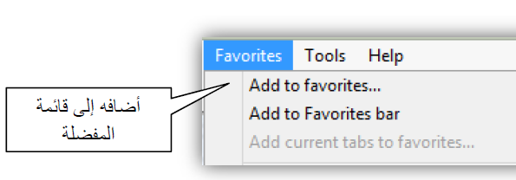
المفضلة " Favorites "

Slide 52
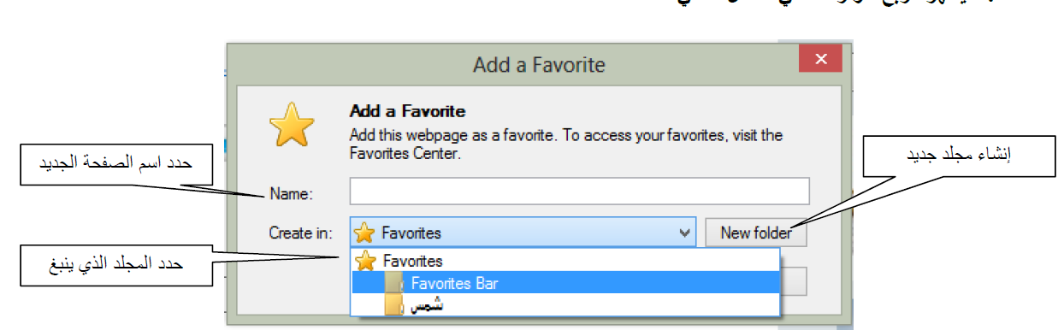
المفضلة " Favorites "
٤. فيظهر مربع حوار كما في الشكل التالي

Slide 53
المفضلة " Favorites "
٥. اكتب اسما جديدا للصفحة إذا كنت ترغب في ذلك، وحدد المجلد الذي ينبغي إنشاء الصفحة المفضلة بداخله، ثم انقر فوق إضافة، ولإنشاء مجلد جديد انقر على " New Folder " فتظهر الصفحة في قائمة المفضلة.
تلميحات :- يمكنك حفظ مفضلة عن طريق الضغط على CTRL+D

Slide 54
حفظ صفحة ويب كملف
إذا كنت ترغب في حفظ صفحة ويب التي تقوم بعرضها كملف على الكمبيوتر، ففيما يلي كيفية إجراء ذلك.
افتح المتصفح
اذهب إلى صفحة ويب التي تود حفظها.
انقر فوق القائمة File ثم انفر فوق حفظ باسم Save as
او كلك يمين على صفحة الويب ثم نختار Save as
4.انتقل إلى المجلد الذي ترغب في حفظ صفحة ويب به.
٥. اكتب اسمًا جديدًا في المربع اسم الملف إذا كنت ترغب في تغيير الاسم.
٦. في المربع حفظ بنوع انقر على السهم، قم بأحد الإجراءات التالية:

Slide 55
حفظ صفحة ويب كملف
-- لحفظ كافة الملفات المرتبطة بالصفحة، بما في ذلك الرسومات والإطارات وصفحات الأنماط بتنسيقها الأصلي، انقر فوق
Webpage, complete .
-- لحفظ كافة المعلومات كملف واحد، انقر فوق
Web Archive, single file (*.mht)
-- لحفظ النص من صفحة ويب الحالية فقط، انقر فوق Text File

Slide 56
الطباعة ومعاينة مظهر صفحة ويب
افتح المتصفح
انتقل إلى الصفحة التي ترغب في طباعتها
انقر فوق القائمة File ثم انقر فوق معاينة قبل الطباعة print preview لمعاينة صفحة معينة قبل الطباعة.
انقر فوق القائمة File ثم انقر فوق الطباعة print لطباعة صفحة معينة.

Slide 57
البريد الإلكتروني "Email"
هو وسيلة لتبادل رسائل رقمية عبر الإنترنت أو غيرها من شبكات حاسوبية. في بداياته كان التراسل بالبريد يتوجب دخول كلا من المرسل و المرسل إليه إلى الشبكة في الوقت ذاته لتنتقل الرسالة بينهما آنيا كما هو الحال في محادثات التراسل اللحظي المعروفة اليوم، إلا أن البريد الإلكتروني لاحقا أصبح مبنيا على مبدأ التخزين و التمرير، حيث تحُفظ الرسائل الواردة في صناديق بريد المستخدمين ليطلعوا عليها في الوقت الذي يشاؤون.

Slide 58
البريد الإلكتروني "Email"
عناوين البريد الالكتروني يتألف عنوان البريد الالكتروني من جزاين مختلفين كما بالتنسيق التالي :- name@location
تستعمل العلامة @ كفاصل بين اسم المستلم ومكانه ( اسم المضيف او اسم الميدان ) على الانترنت
يمكن أن تتألف عناوين البريد الالكترونية من أي تركيبة أحرف أبجدية رقمية أو أحرف كبيرة أو صغيرة وفي حين أن النقاط
مسموحة بها إلا أن الفراغات ممنوعة وبالتالي يتم استعمال حرف التسطير السفلي (_) بدلا من الفراغ.

Slide 59
البريد الإلكتروني "Email"
ميزات البريد الإلكتروني
إمكانية إرسال رسالة إلى عدة متلقين.
إرسال رسالة تتضمن نصا صوتيا أو فيديو والصور والخرائط.
السرعة في إرسال الرسائل حيث لا تستغرق إرسال الرسالة بضع ثوانٍ فقط لكي تصل إلى المرسل إليه وفي حال عدم ▪
وصول الرسالة فإن البرنامج يحيط المرسل علما بذلك.

Slide 60
البريد الإلكتروني "Email"
يمكن للمستخدم أن يستخرج الرسائل من صندوق البريد عن طريق برنامج البريد الذي يمكن المستخدم من مشاهدة الرسائل وبناء على رغبته إذا شاء أن يرسل جوابا لأي منها وعندما يبدأ طلب بريد الإلكتروني يتم إخبار المستعمل بوجود رسائل بالانتظار في صندوق البريد عن طريق عرض سطر واحد لكل رسالة بالبريد الإلكتروني قد وصلت السطر يعطي اسم المرسل ووقت وصول الرسالة وطول الرسالة في القائمة.
يمكن للمستخدم أن يختار رسالة من الموجز ونظام البريد الإلكتروني يعرض محتوياتها وبعد مشاهدة الرسالة على المستخدم أن يختار العملية التي يرغب فيها فإما أن يرد على المرسل أو يترك الرسالة في صندوق البريد لمشاهدتها ثانية عند الحاجة أو يحتفظ بنسخة عن الرسالة في ملف أو التخلص من الرسالة بإلغائها.

